Slide 1
PROTOTYPE 3KA17 TELEBOT
ANGGOTA KELOMPOK :
ELMO ALLISTAIR HERIYANTO (12118220)
HANNY FAZIRA (13118056)
MUHAMMAD RIZQI HINDARSYAH (14118919)
VIONA TAWI (17118252)
YUSRIZAL HERMAWAN (17118541)

Slide 2

Bot
Bot adalah aplikasi perangkat lunak yang menjalankan tugas otomatis (skrip) melalui Internet. Biasanya, bot melakukan tugas yang sederhana dan berulang, jauh lebih cepat daripada yang bisa dilakukan manusia.
Bot yang kami buat berjalan di aplikasi Telegram, sebuah aplikasi layanan pengirim pesan instan multiplatform berbasis cloud yang bersifat gratis..

Slide 3



Tujuan
Sebagai sarana pengaksesan informasi terutama mahasiswa/i kelas 3KA17 yang ingin mendapatkan informasi seperti jadwal kuliah, jadwal ujian, kalender akademik, dll tanpa harus mengunjungi website/portal akademik Universitas Gunadarma.
Sumber informasi
Target
Informasi dari website UG
Mahasiswa/i kelas 3KA17

Slide 4

Mengaktifkan BOT
Menampilkan pesan pembuka
Menginputkan perintah
Mengenali perintah
Mengambil data
Menjalankan query
Melakukan formatting pesan
Mengirim data
Menerima respon
Mengirimkan respon

Slide 5




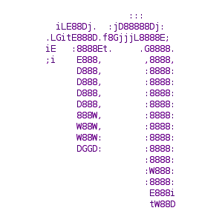

Tools yang digunakan dalam pengembangan
Bahasa dan Modul
Teks Editor
Manajemen Proyek
Manajemen Database
Python 3.8.5
VSCode 1.52.1
git 2.25.1
SQLite 3.31.1
python-telegram-bot 13.1
GNU nano 4.8
GitHub

Slide 6
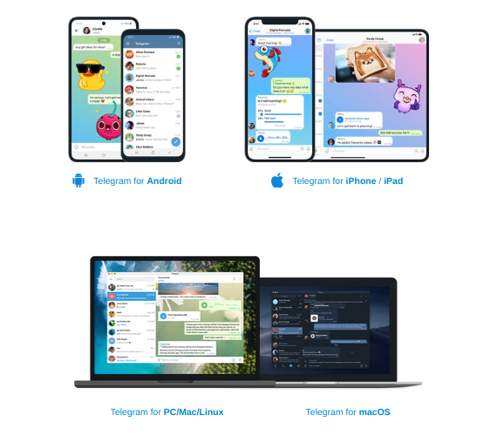
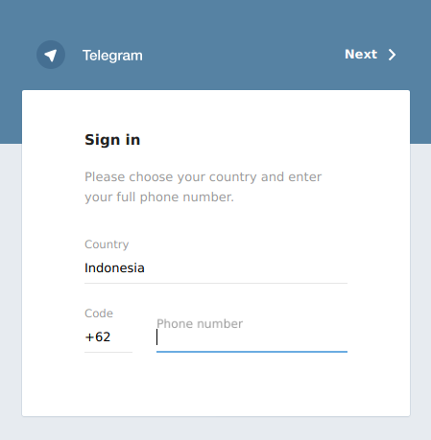
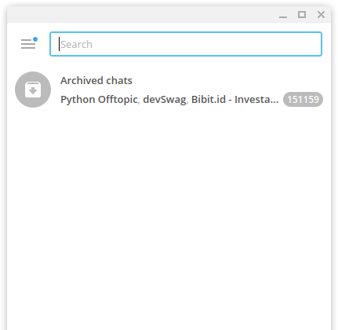
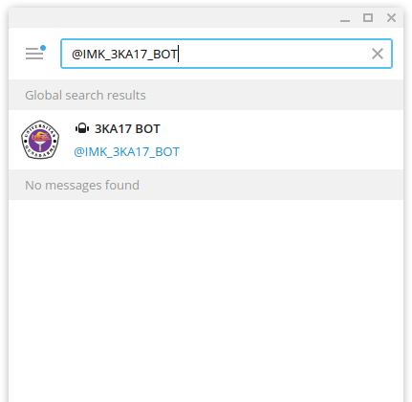
Memulai Bot
Install Telegram https://telegram.org/
Temukan Bot dengan mengetikkan @IMK_3KA17_BOT
pada kolom Search
Daftar/Login
Klik Bot

Slide 7
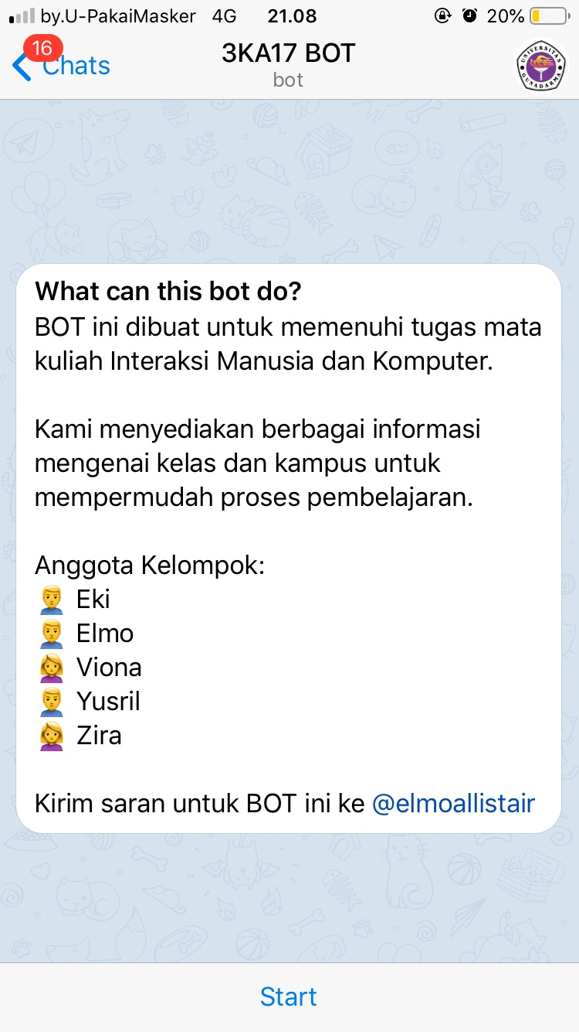
Tampilan awal
(Tampilan awal Bot)

Slide 8
Daftar perintah
Perintah | Keterangan
/help | Menampilkan bantuan
/perintah | Menampilkan daftar perintah yang didukung
/jadwal_kuliah | Menampilkan jadwal perkuliahan
/jadwal_ujian | Menampilkan jadwal ujian
/tugas | Menampilkan jadwal ujian
/kalender | Menampilkan kalender akademik
/berita | Menampilkan berita kampus terbaru
/seminar | Menampilkan seminar kampus terbaru
/website | Navigasi langsung ke beberapa website kampus

Slide 9
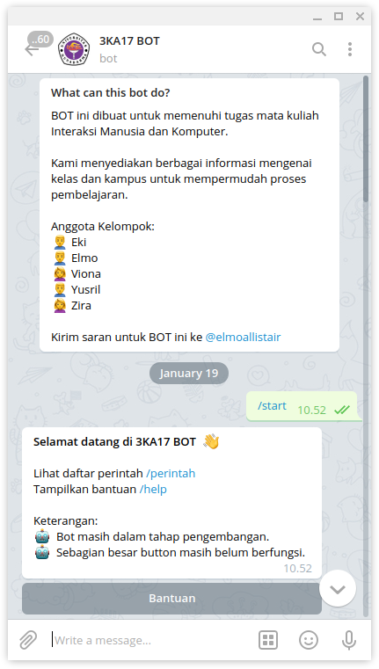
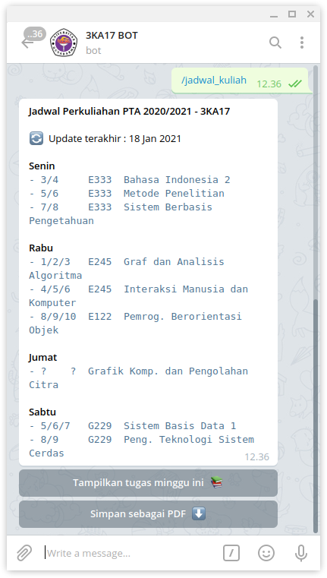
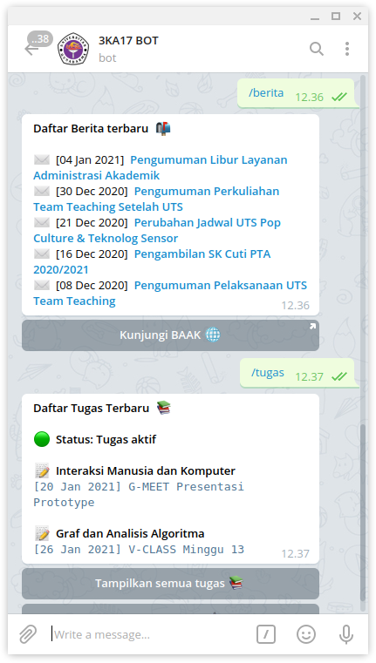
Contoh respons

Slide 10
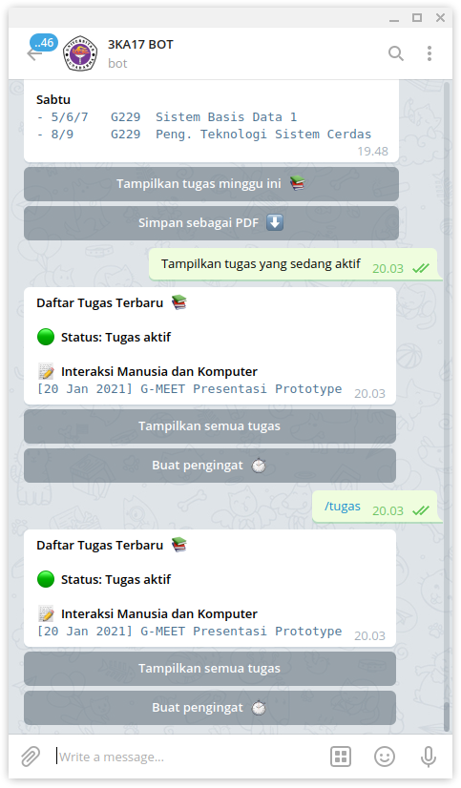
Peningkatan baru: String Command
Sudah mendukung user untuk berinteraksi dengan bot dengan mengirimkan teks yang mengandung keyword tertentu daripada menggunakan command.
Misal, untuk menampilkan daftar tugas sebelumnya user hanya bisa mengetikkan command:
“/tugas”
Sekarang user juga dapat mengetikkan teks seperti:
“Tampilkan tugas yang sedang aktif”
(Berinteraksi menggunakan command)
(Berinteraksi menggunakan teks)

Slide 11
Perintah | Contoh Keywords | Contoh teks
/help | “panduan”, “bantuan”, “pemakaian”, “help” | “Tampilkan bantuan”
/perintah | “perintah”, “command”, “instruksi | “Lihat daftar command”
/jadwal_kuliah | “kuliah”, “perkuliahan”, “matkul”, “kelas” | “Tampilkan jadwal matkul”
/jadwal_ujian | “uts”, “uu”, “uas”, “ujian” | “Lihat jadwal ujian”
/tugas | “tugas” | “Berikan daftar tugas”
/kalender | “kalender”, “kegiatan”, “akademik” | “Tampilkan kalender akademik”
/berita | “berita” | “Lihat berita terbaru”
/seminar | “seminar”, “acara”, “event” | “Lihat seminar terbaru”
/website | “website”, “web”, “navigasi”, “direktori” | “Arahkan saya ke web V-CLASS”

Slide 12
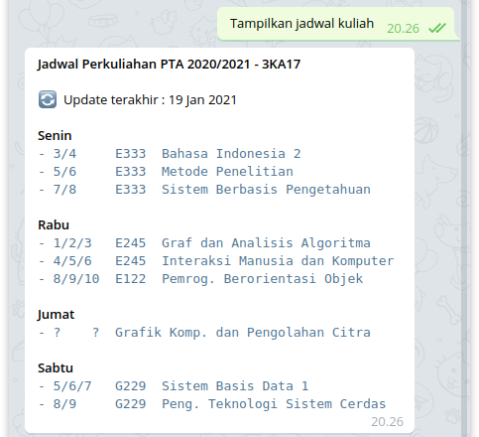
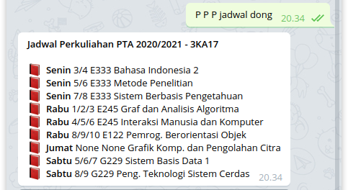
Peningkatan baru: Formatting
Memberikan respon dengan format penyajian yang lebih baik.
(Sebelum)
(Sesudah)
Parse: MarkdownV2
Parse: HTML

Slide 13
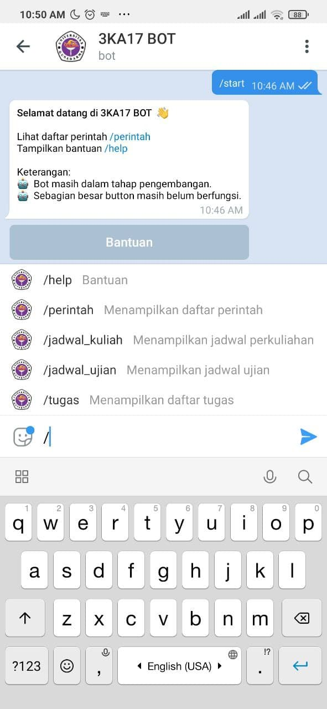
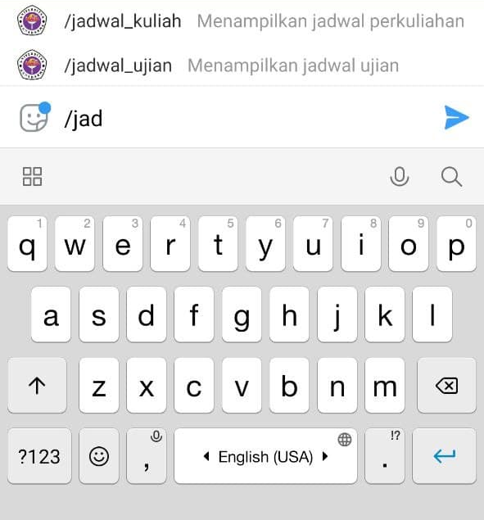
Fitur baru: Command Suggestion
Memberikan saran command yang tersedia otomatis saat user mengetikkan “/”.
(Command Suggestion)

Slide 14
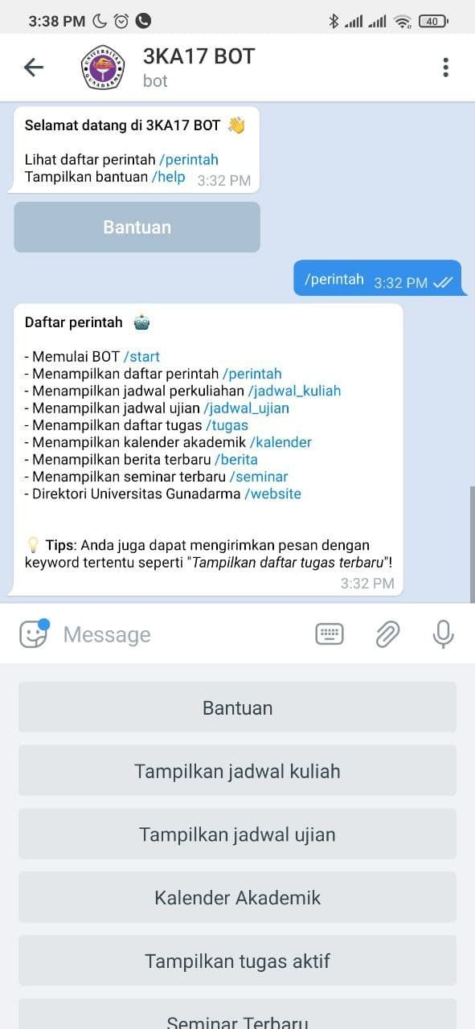
Fitur baru: Command Button
Menambahkan tombol untuk mempermudah user menginputkan perintah.
Tombol ini otomatis keluar menggantikan posisi keyboard saat user mengetikkan command /perintah
(Memperlihatkan Command Button secara otomatis)

Slide 15
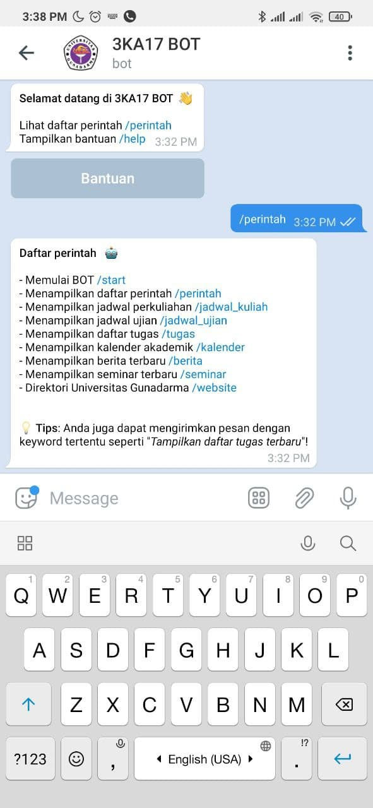
Command Button
Untuk mengaktifkan secara manual, user dapat menekan tombol tepat di atas keyboard.
Untuk menonaktifkan Command Button user dapat menekan tombol di posisi yang sama.
(Mengaktifkan Command Button)
(Menonaktifkan Command Button)

Slide 16
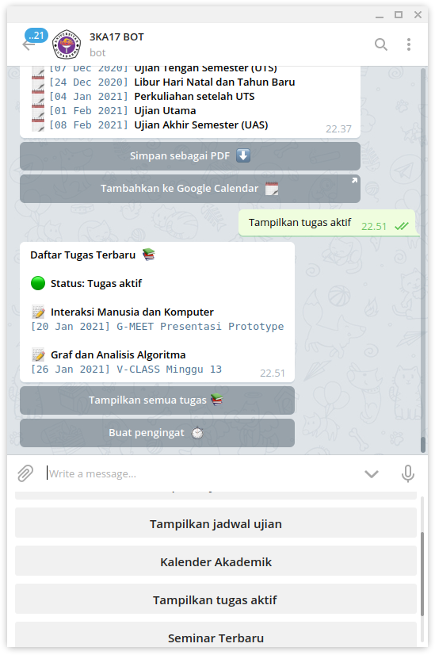
Fitur baru: Inline Button [BETA]
Menambahkan button tambahan yang terletak di bawah pesan balasan sebagai fitur pendukung.
(Inline Button)
Keterangan: Sebagian besar button masih belum berfungsi.

Slide 17
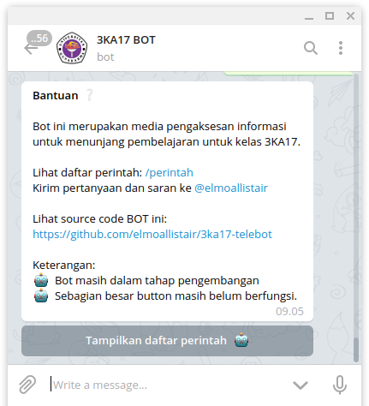
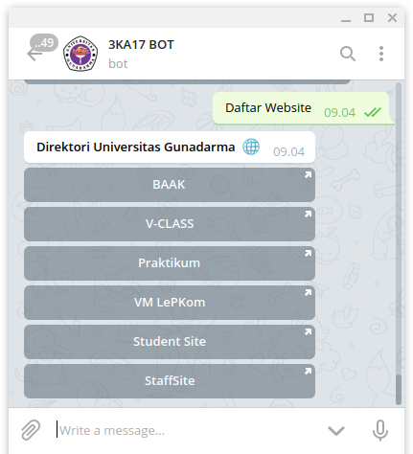
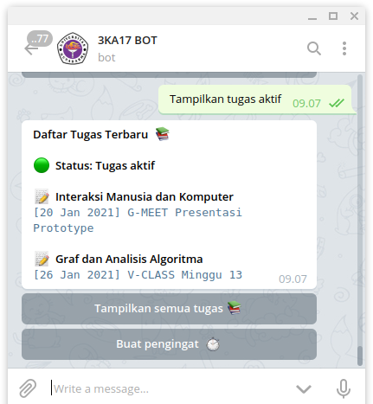
Penerapan Inline Button
(Navigasi ke command lain)
(Navigasi ke URL)
(Melakukan tugas tertentu)
Keterangan: Sebagian besar button masih belum berfungsi.

Slide 18
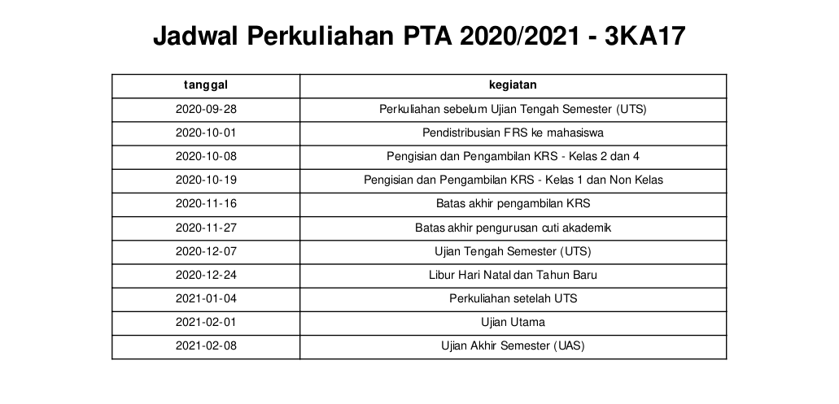
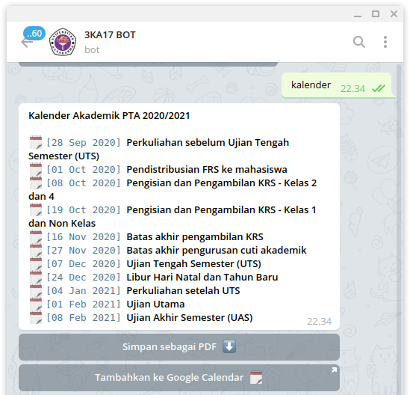
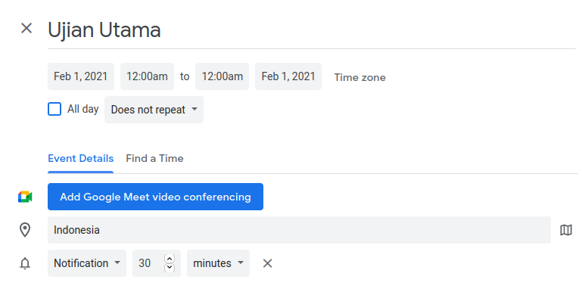
(Sampel file PDF yang digenerate otomatis)
(Menambahkan kegiatan Ujian Utama ke Google Calendar)

Slide 19

Pengembangan Selanjutnya
Penyempurnaan Button.
Pengambilan data dengan Scraping.
Memperluas target pengguna untuk seluruh kelas.
Dan lain-lain.

Slide 20
Link mengakses Bot
https://t.me/IMK_3KA17_BOT
Lihat Source Code
https://github.com/elmoallistair/3ka17-telebot

